Slide 1
分布式一致性算法 - raft
DaleyZou
2020年02月28日

Slide 2
什么是一致性协议 ?
raft 有 哪 些 特 点 ?
raft vs paxos ?
raft 的构成组件及实现原理 ?
在线演示
raft 相关应用场景

Slide 3
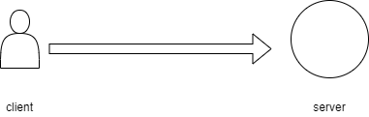
单节点
随便请求，没问题

Slide 4
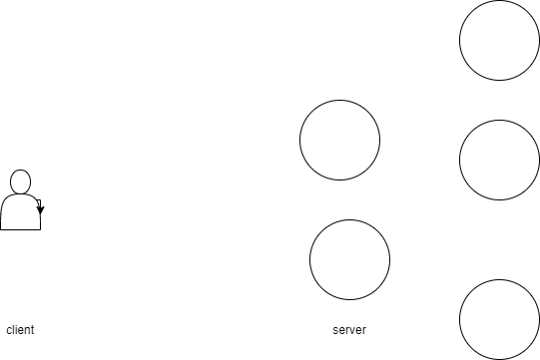
多节点环境
如何保证数据的一致性
Notes:
大家平等接受客户端的请求 vs 集群中选举出一个leader，leader去接受客户端的请求
Raft:
1、选举leader
2、日志同步

Slide 5
一致性协议
让多台服务器/状态机能够计算得到相同的状态，同时，如果有部分机器宕机，集群作为一个整体依然能继续工作。
保证集群中状态一致
这里所说的一致性并不是要求所有节点在任何时刻状态完全一致。而是要保证：
即使发生网络分区或机器节点异常，整个集群依然能够像单机一样提供一致的服务，即在每次操作时都可以看到其之前的所有成功操作按顺序完成。

Slide 6
Raft 的特点
较为简单
选主
安全
可用
心跳

Slide 7
Raft vs Paxos
Paxos算法是一种基于消息传递且具有高度容错特性的一致性算法，是目前公认的解决分布式一致性问题最有效的算法之一
Raft 一致性算法与 Paxos 不同，号称简单易学，且已经广泛应用在生产中。例如 k8s 和 CoreOS 中使用的 etcd；tikv 中使用 Raft 完成分布式同步；Redis Cluster 中使用类似 Raft 的选主机制等

Slide 8


角色
Follower
Candidate
Leader

Slide 9
Key words
定时器
Term 时间片
Term ID (N/2+1)
Heartbeats

Slide 10
Key words
选举成Leader需提供TermID 和 LogIndex
Leader 绝对不会删除自己的日志
客户端自己携带ID帮助raft保持幂等性
一条记录提交了，那么它之前的记录一定都是
commited.

Slide 11
Key words
节点之间的Term和索引一致, 我们就认为数据是 一致的.
在一个Term里只会有一个Leader
每个Follower只能选一个Leader

Slide 12

一次简单选举
投票给我
好
投票给我
好

Slide 13
一次选举
timer：155
投票给我
是否已经投票
任期号比较
日志比较
150
Term ： 任期号
lastLogIndex : 最后日志索引值
投票给我
timer：160

Slide 14
选举
过程：
1、定时器触发，term = current_term_id + 1
2、改变成候选人状态（Candidate）
3、发送请求投票的 RPC 请求
结果：
成功选举，成为 Leader
其他人成为 Leader
大家所得票都没有过半，重新进入定时器状态

Slide 15
日志同步
Term | 领导人的任期号
LeaderID | 领导人的 Id，以便于跟随者重定向请求
pervLogIndex | 新的日志条目紧随之前的索引值
entries[] | 需要存储当前日志条目（表示心跳时为空；一次性发送多个是为了 提高效率）
LeaderCommit | 领导人已经提交的日志的索引值
Term | 当前的任期号, 用于领导人去更新自己
success | 跟随者包含了匹配上 prevLogIndex 和 prevLogTerm 的日志时为真
Notes:
完成一次日志同步需要三次心跳

Slide 16
日志复制 - 1
1 | world
心跳 & 日志复制
心跳 & 日志复制
1 | world
1 | world

Slide 17
日志复制 - 2
1 | world
成功，已写入日志
成功，已写入日志
1 | world
1 | world

Slide 18
日志复制 - 3
1 | world
提交
提交
1 | world
1 | world
收到集群中过半节点已经写入日志后，leader就给客户端返回成功并通知所有节点提交日志。如果节点返回超时，就重试

Slide 19
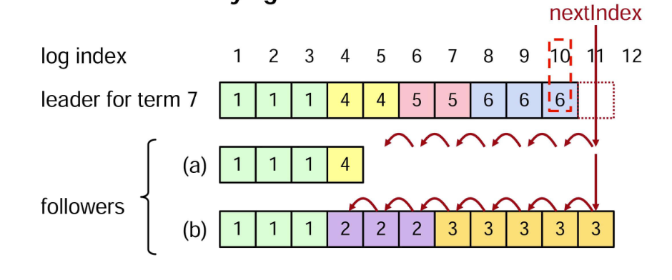
节点崩溃后恢复

Slide 20
05
演示

Slide 21
Raft 的应用场景
TiKV（以 Raft 为基础去构建的一个大规模的分布式数据库）
Etcd （一个高可用强一致性的服务发现存储仓库）
CMQ （腾讯云自研的高可靠消息中间件）

Slide 22
Raft 的优点
比Paxos算法更容易理解，⽽且更容易工程化实现。
Raft与Paxos一样高效，效率上Raft等价于(multi-)Paxos。
适⽤用于permissioned systems(私有链)，只能容纳故障节点，不⽀持作恶节点。最⼤的容错故障节点 是(N-1)/2，其中 N 为集群中总的节点数量。 强化了leader的地位，整个协议可以分割成两个部分:
Leader在时。由Leader向Follower同步⽇志，
Leader失效了，选一个新Leader。
强调合法leader的唯一性协议，它们直接从leader的⻆度描述协议的流程，也从leader的角度出发论证正 确性。但是实际上它们使用了和Paxos完全⼀样的原理来保证协议的安全性。

Slide 23
Raft 的弊端
适用于permissioned systems (私有链)，只能容纳故障节点，不容纳作恶节点。
Raft身上的限制比较多，而Paxos在算法层面上更通用，所以相比于Raft，在Paxos的基础上进行优化，上限应该会更高。
Raft有一个很强的假设是主（leader）和备（follower）都按顺序投票，数据库的多版本并发控制（MVCC）使得不存在相互关联的事务得以并发处理，这个投票策略使得不相干的事务发生阻塞。
在数据库场景中，有潜在性能和稳定性影响

Slide 24
http://thesecretlivesofdata.com/raft/ https://raft.github.io/ https://juejin.im/post/5c88756a6fb9a049f9136c1a https://github.com/wenweihu86/raft-java

Slide 25
Q&A

